Slide 1

Elaboration

Slide 2
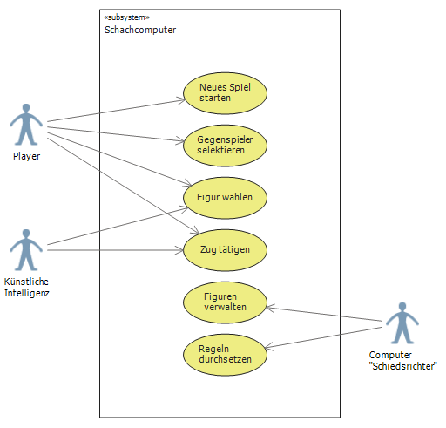
Anwendungsfälle

Slide 3
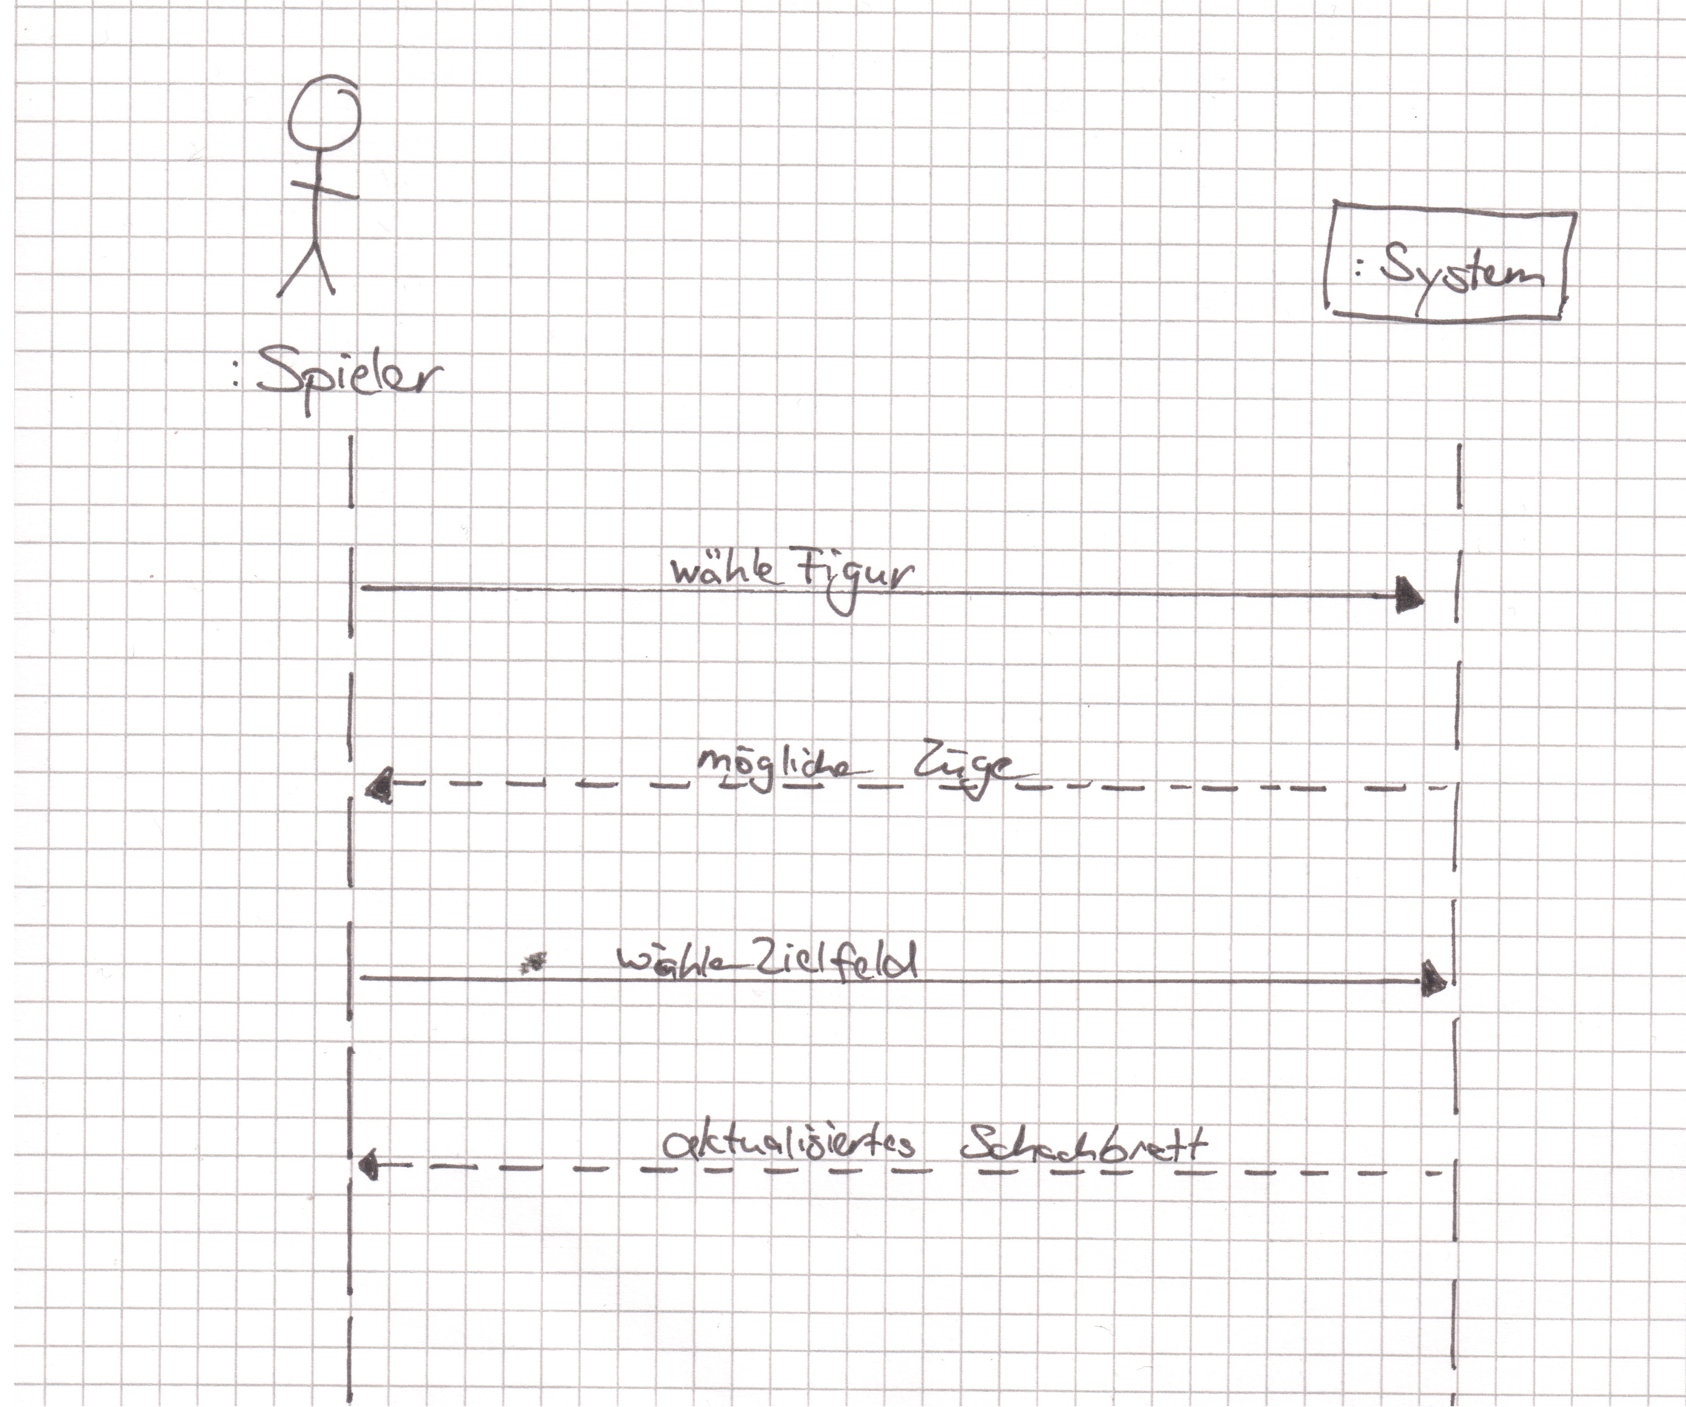
System-Sequenzdiagram
Notes:
Systemoperation wähleFigur
Vorbedingungen
Es sind spielbare Figuren auf dem Schachbrett vorhanden
Der Spieler ist am Zug.
Nachbedingungen
Die Figur die im aktuellen Zug fährt ist bestimmt.
Die ausgewählte Figur hat mögliche Spielzüge.
----------------------------------------------------------------------
System-Operation wähleZielfeld
Vorbedingungen
Entsprechen den Nachbedingungen der System-Operation „wähle Figur“:
Nachbedingungen
Der Zug wurde durchgeführt und wird auf dem Schachbrett angezeigt
Der Zug entspricht den Schachregeln und ist gültig.

Slide 4
Zusätzliche Spezifikationen

Slide 5
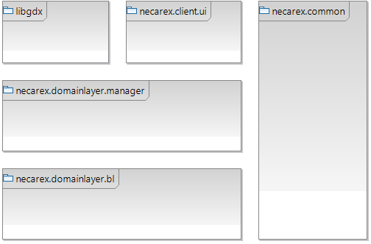
Eine erste Architektur

Slide 6
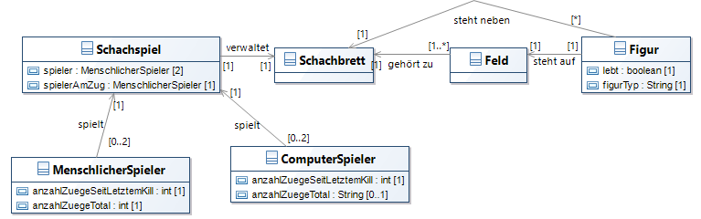
Domänenmodell
Notes:
Ein Feld gerade vorwärts (in Richtung der gegnerischen Spielfeldseite).
Schlagen einer Figur diagonal nach vorne (in beide Richtungen, wenn eine gegnerische Figur dort steht, die geschlagen werden kann und somit der Bauer nicht am Spielfeldrand steht)
Steht der Bauer in der Grundstellung (Weiss A2 – H2; Schwarz A7 – H7) darf ein oder zwei Felder gerade vorwärts gemacht werden.
Schlagen en passant: Ein Bauer, der ein Feld angreift, das von einem gegnerischen Bauern überschritten worden ist, der von seinem Ursprungsfeld aus in einem Zug um zwei Felder vorgerückt ist, darf diesen gegnerischen Bauern so schlagen, als ob letzterer nur um ein Feld vorgerückt wäre. Dieses Schlagen darf nur in dem Zug geschehen, der auf ein solches Vorrücken folgt.
Erreicht ein Bauer den gegnerischen Spielfeldraum darf er vom Spieler in einer Figur seiner Wahl umgetauscht werden.

Slide 7
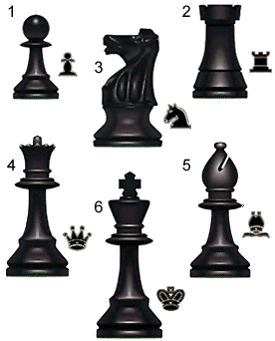
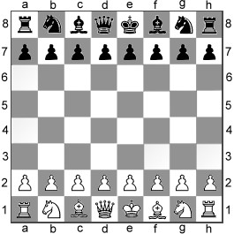
Glossar

Slide 8
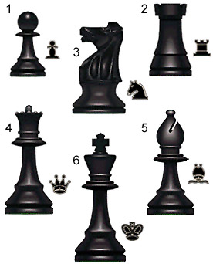
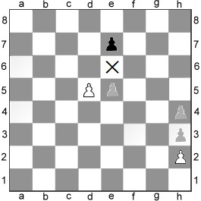
Glossar: Bauer

Slide 9
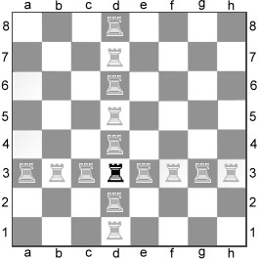
Glossar: Turm

Slide 10
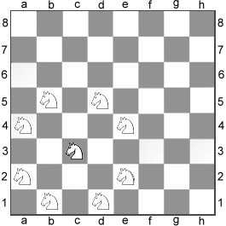
Glossar: Springer
Notes:
Einzige Figur die andere Figuren überspringen kann

Slide 11
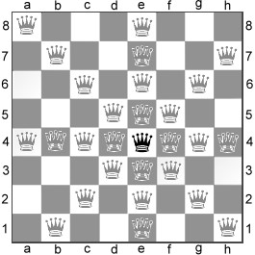
Glossar: Dame

Slide 12
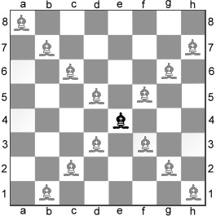
Glossar: Läufer

Slide 13
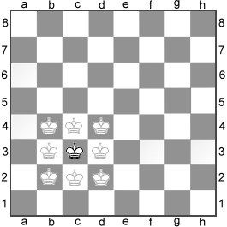
Glossar: König

Slide 14
Danke für eure Aufmerksamkeit

